Slide 1
Настройка и администрирование системы такси
Система автоматической обработки и распределения заказов «Тактика»
Дисциплина: Настройка и администрирование сервисного ПО
Студент: __________________ Группа: __________
Руководитель: __________________
МИНОБРНАУКИ РОССИИ · РТУ МИРЭА · ИТ · ИиППО · Москва, 2026
РТУ МИРЭА · Тактика · 2026 01
Notes:
Представить тему. До сдачи заполнить данные автора и руководителя.

Slide 2
Цель и задачи
Разработать и настроить воспроизводимый стенд распределения заказов.
Выбор ближайшего водителя, отказы, тайм-ауты и целостность состояния.
Контейнеризация, кластер, сеть и автоматизированная доставка.
Проверка штатных сценариев, восстановления и работающие инструкции.
РТУ МИРЭА · Тактика · 2026 02
Notes:
Около 25 секунд: акцент на настройке и эксплуатации, бизнес-функции ограничены.

Slide 3
Анализ предметной области
Такси-Мастер: комплексные роли и правила распределения.
Яндекс Про: автоматический подбор с учётом требований и приоритета.
Учебная модель: доступность + класс + расстояние; явные переходы.
Граница: синтетический город, без оплаты и дорожного графа.
РТУ МИРЭА · Тактика · 2026 03
Notes:
Около 30 секунд. Не утверждать знание закрытого стека коммерческих аналогов.

Slide 4
Технологический комплекс
Go: HTTP API и отдельный dispatcher. JavaScript: интерфейс.
Node.js: воспроизводимые сценарии и движение автомобилей.
PostgreSQL: источник истины. Redis: ускоряющее уведомление.
Nginx · Docker Compose · K3s/k3d · Helm · GitHub Actions.
РТУ МИРЭА · Тактика · 2026 04
Notes:
Около 30 секунд. Объяснить осмысленную роль каждого компонента.

Slide 5
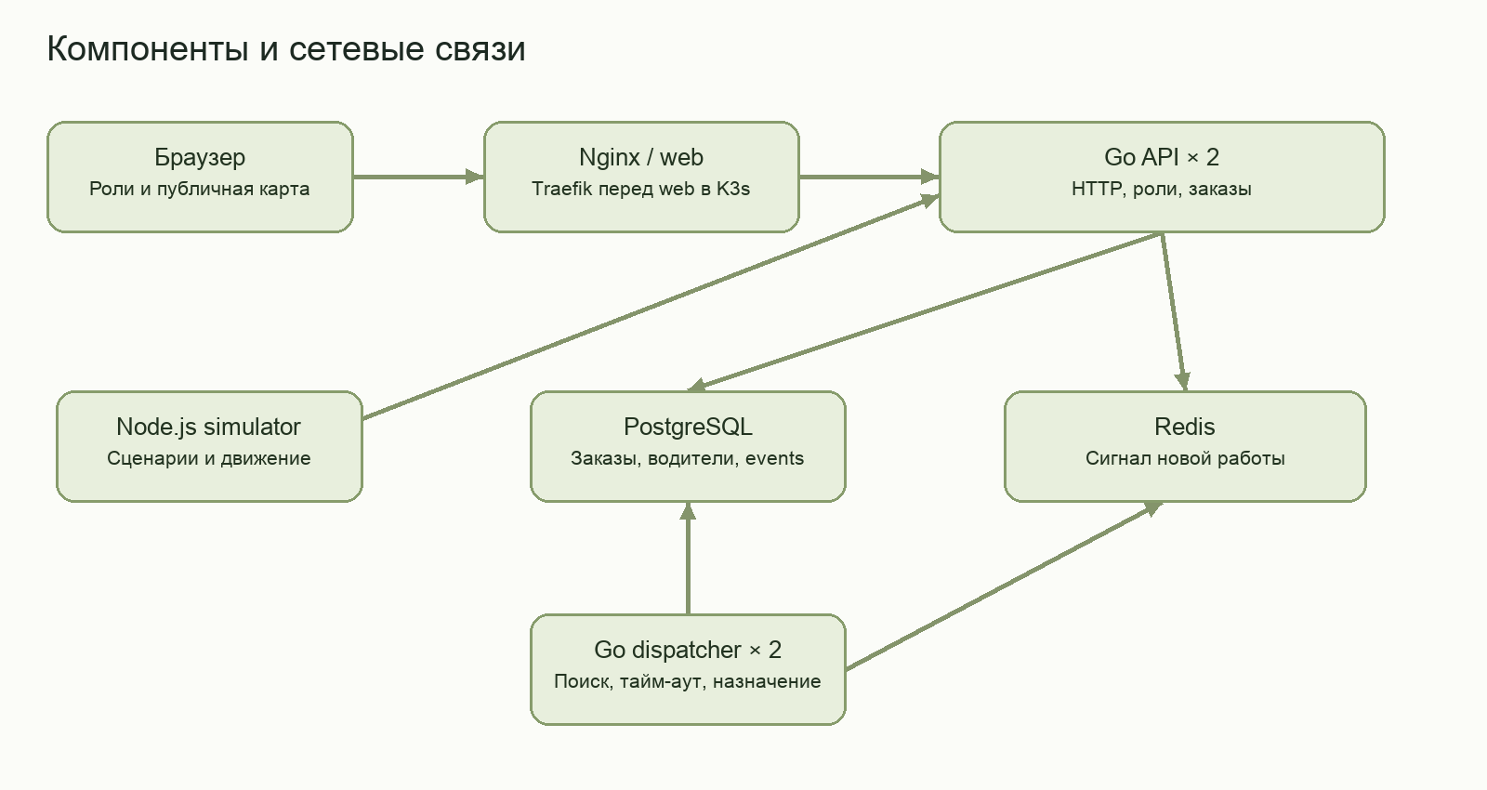
Структура и взаимодействие
РТУ МИРЭА · Тактика · 2026 05
Notes:
Около 35 секунд. Внешний вход только web; общий SQL и ограниченные Redis-сигналы.

Slide 6
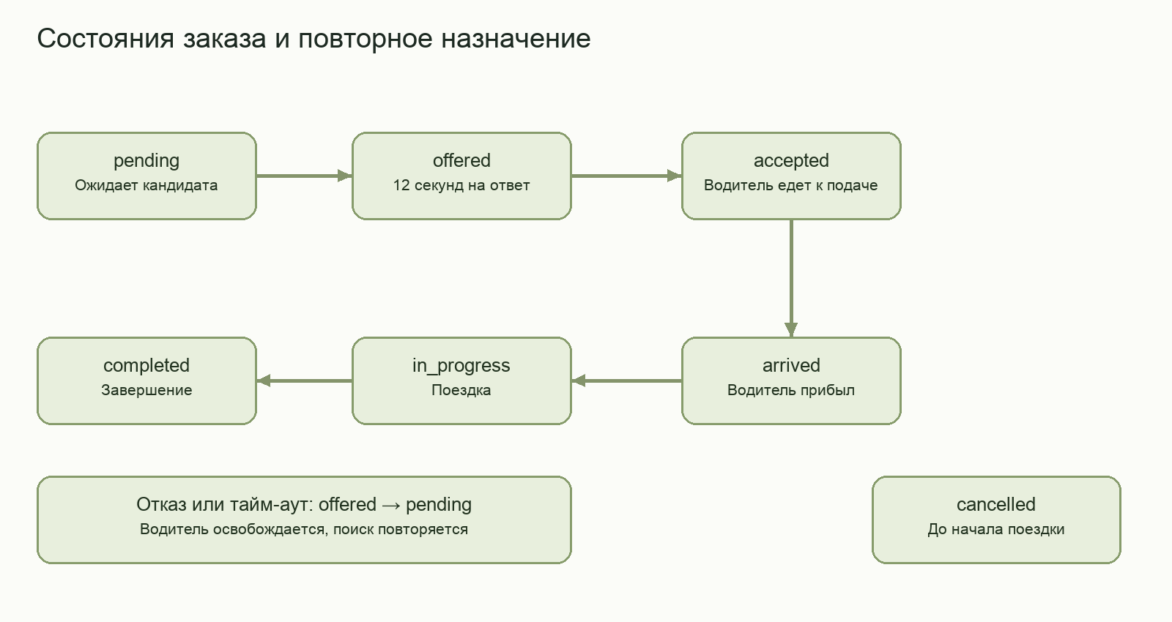
Распределение и жизненный цикл
РТУ МИРЭА · Тактика · 2026 06
Notes:
Около 35 секунд. Блокировки и уникальный индекс запрещают двойное назначение; отказ возвращает поиск.

Slide 7
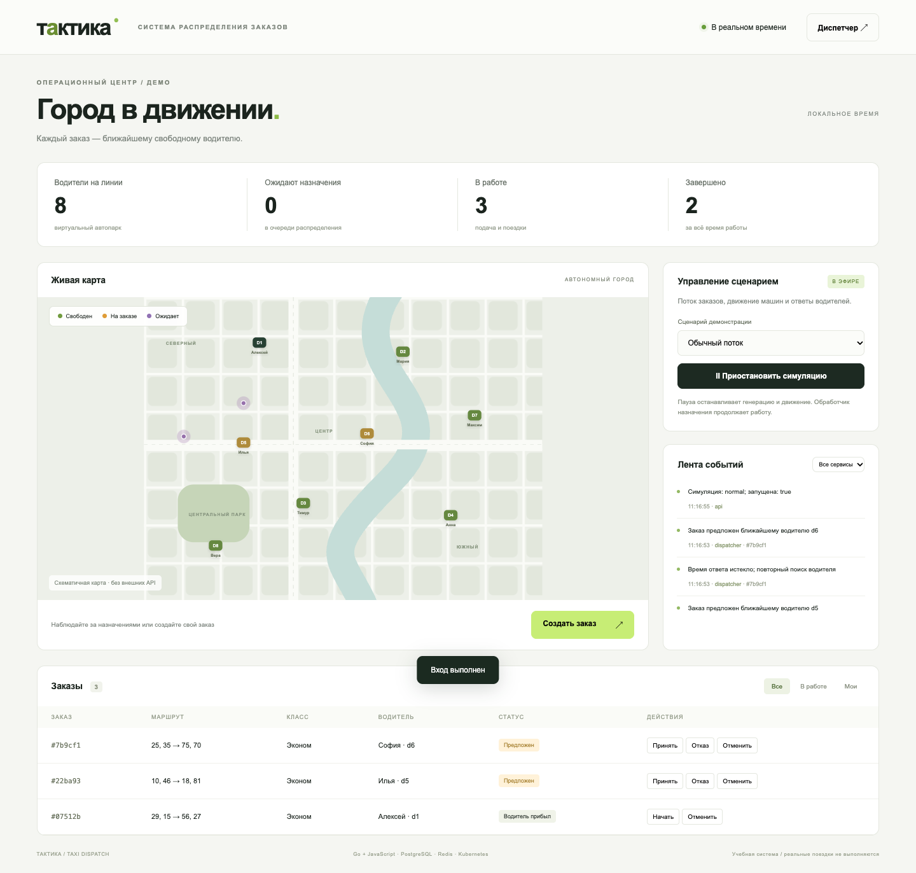
Демонстрация работающей системы
РТУ МИРЭА · Тактика · 2026 07
Notes:
Около 50 секунд. Показать карту, сценарии и события. При живом показе проследить один заказ.

Slide 8
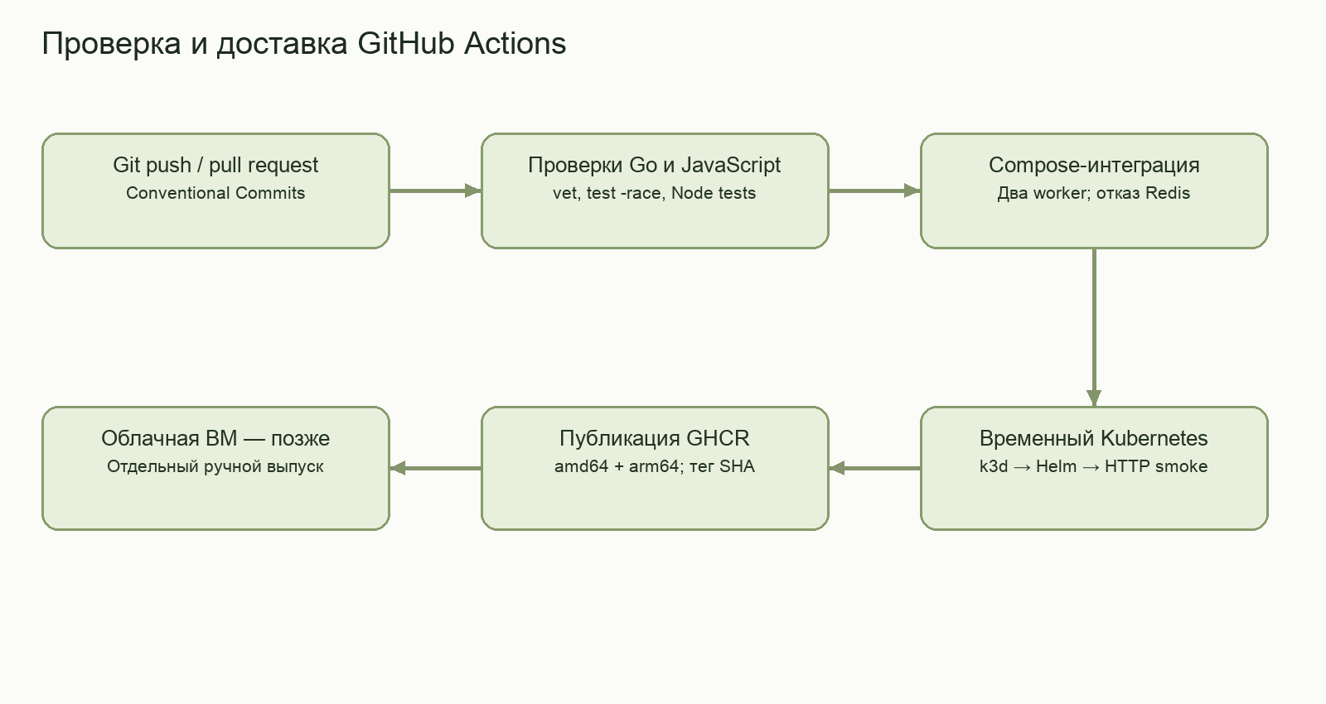
CI/CD: реальная проверка доставки
РТУ МИРЭА · Тактика · 2026 08
Notes:
Около 35 секунд. Успешный run 40655602805; облачная ВМ пока не развёрнута.

Slide 9
Результаты и границы
Шесть компонентов Compose; кластер из трёх локальных узлов.
Проверены два dispatcher, отказы, тайм-ауты и работа без Redis.
Подтверждены восстановление API-подов и SQL-дампа.
CI/CD выполнен; образы опубликованы для amd64 и arm64.
Ограничения: одиночная БД и хост. Домен/HTTPS подготовлены к облаку.
РТУ МИРЭА · Тактика · 2026 09
Notes:
Около 25 секунд. Ссылка на исходники: github.com/Alexey-UI/taxi-dispatch-coursework.

